Slide 1
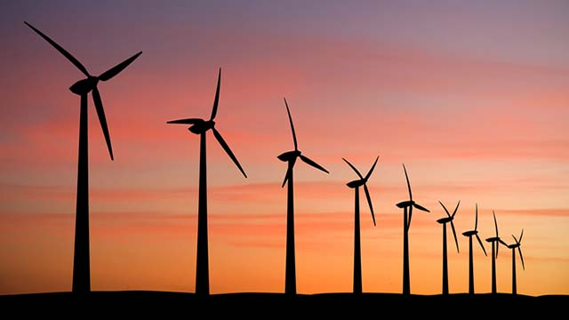
L’ENERGIE
EOLIENNE

Slide 2
L’énergie éolienne est l’énergie du vent, c’est-à-dire l’énergie cinétique d’une masse d’air en mouvement.

Slide 3
HISTOIRE
Les premiers mulins à vent ont été inventés en Iran au entre le VII ième et VIII ième siècle. Son énergie était exploitée pour transporter l’eau ou pour faire fonctionner des meules.
Aujourd’hui ce système est utilisé aux Pays-Bas pour pomper l’eau des polders

Slide 4
Le vent
C’est une des plus ancienne sources d’énergie
VENTO
illimitée

Slide 5
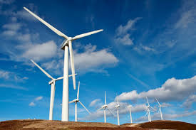
Ce genre d’énergie n’est pas continuatif mais a intermittence. Donc la seul énergie éolienne des fois ne suffit pas, il faut la compenser avec d’autres genres d’énergies.

Slide 6
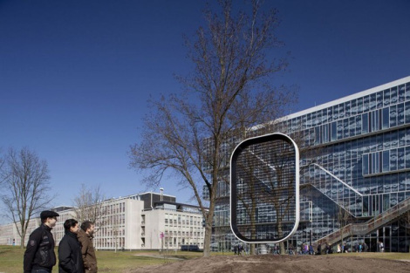
Il existe un projet appelé Mecanoo, inventé par un hollandais qui exploite l’énergie produite par le vent d’une façon différente qu’habituellement: il permet d’exploiter l’énergie éolienne sans lames de vent en mouvement.
PROJET

Slide 7
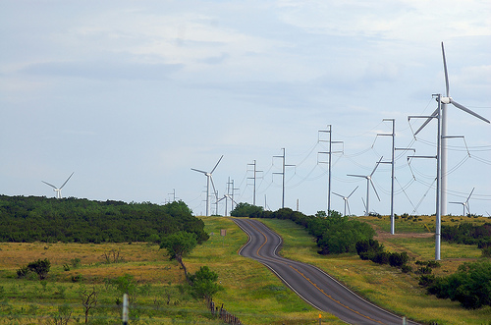
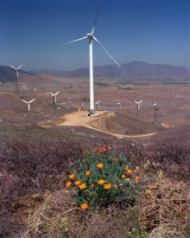
CENTRALES PLUS GRANDES DU MONDE
TEXAS → Roscoe Texas (PRODUIT ENERGIE POUR ENVIRON 320000 MAISONS UNIFAMILIALES)
STATI UNITI → Caithness Shepherds Flat (PRODUIT ENERGIE POUR ENVIRON380000 MAISONS)

Slide 8
AVANTAGES ET DESAVANTAGES

Slide 9
CELA ARRIVE DE MANIE’RE CONSTANTE
LE VENT NE POLLUE PAS ET EST E’PUISABLE
AVANTAGES
LES COUTS DES PLANTES SONT TRE’S BAS

Slide 10
PROBLEMES D’ESTETIQUE POUR LE PAYSAGE
IL FAUT BEAUCOUP D’ESPACE
DESAVANTAGES
LE BRUIT
L’ENERGIE N’EST PAS TOUJOURS PRODUITE DE FAçoN CONTINUATIVE

Slide 11
PRODUIT PAR VIOLA PROIETTI

